Slide 1
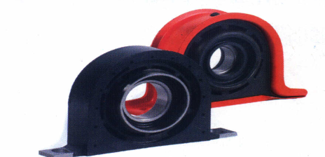
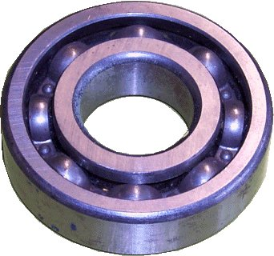
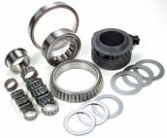
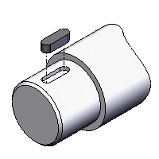
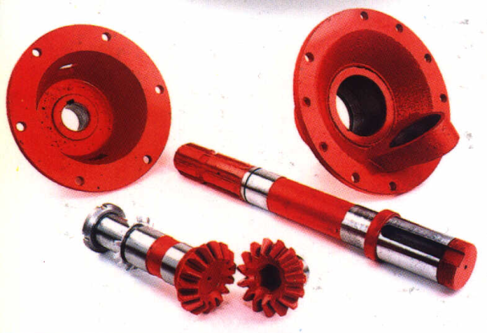
МАШИНЕ И МЕХАНИЗМИ
3. ДЕО

Slide 2
Садржај:
Машински елементи:
Елементи за пренос снаге и кретања
Специјални елементи

Slide 3
ЗУПЧАСТИ ПРЕНОСНИЦИ
Користе се за пренос снаге и
кретања,без клизања између два или
више вратила која су на мањем
међусобном ратстојању

Slide 4
ЗУПЧАСТИ ПРЕНОСНИЦИ
Пренос снаге (обртног момента) са једног вратила на друго помоћу зупчаника остварује се на тај начин што зупци водећег зупчаника улазе у међузубље вођеног зупчаника.

Slide 5
Гоњени зупчаник
Погонски зупчаник
Излазно вратило
Погонско вратило

Slide 6
Преносни однос
Број зубаца вођеног зупчаника
Број обратаја погонског вратила
i=
Број зубаца водећег зупчаника
Број обратаја излазног
(радног) вратила

Slide 7
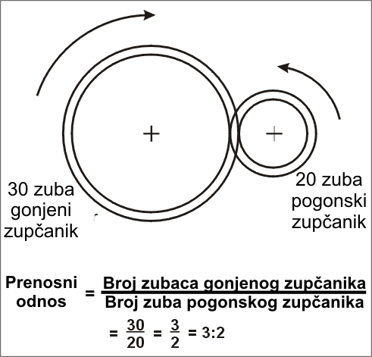

Slide 8
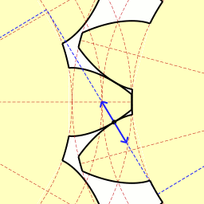
ЗУПЧАСТИ ПРЕНОСНИЦИ
У крупном
плану
Спрезање зубаца

Slide 9
ЗУПЧАСТИ ПРЕНОСНИЦИ
Према положају два вратила зупчасти преносници се деле на:
Паралелне вратила са цилиндричним зупчаницима
Вратила која се секу са конусним (коничним) зупчанисима
Вратила која се мимоилазе (не секу се) – пужни преносници

Slide 10
ЗУПЧАСТИ ПРЕНОСНИЦИ
Цилиндрични зупчаници
Пужни зупчасти пренос
Зупчаста летва
Конусни зупчаници

Slide 11
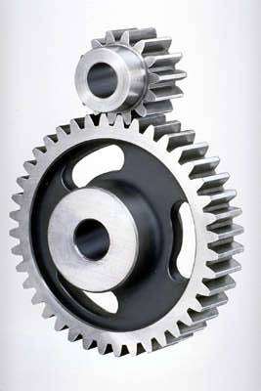
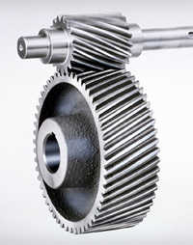
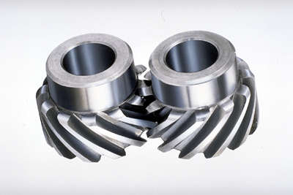
Цилиндрични зупчаници
- Паралелна вратила -
Коси зуби
Прави зуби

Slide 12
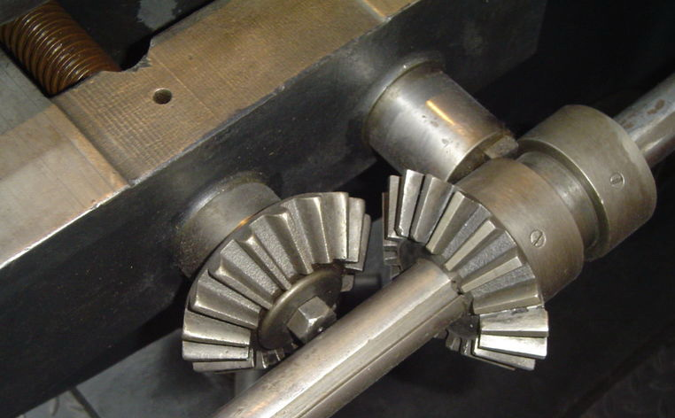
Конусни зупчаници
- вратила се секу под правим углом -

Slide 13
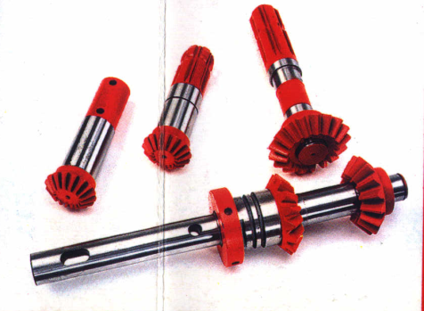
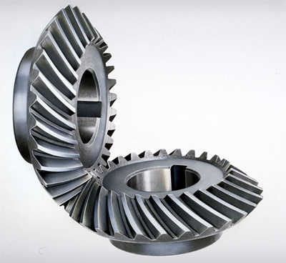
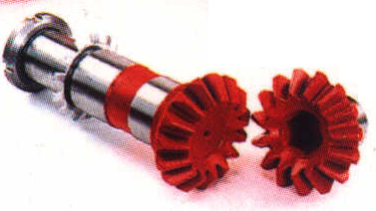
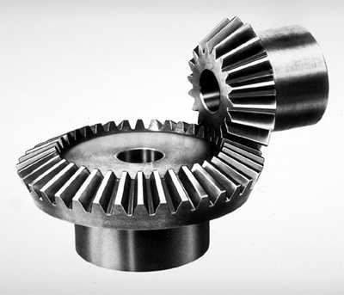
Конусни зупчаници
- вратила се секу под правим углом -
Коси зуби
Прави зуби

Slide 14
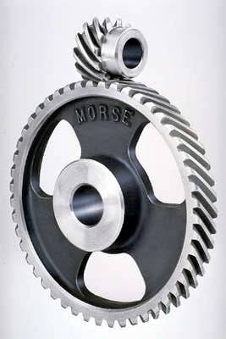
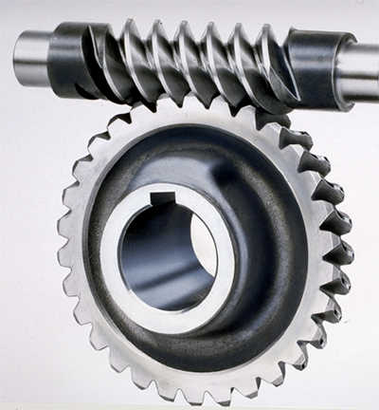
Пужни преносник
- вратила су под правим углом и мимоилазе се –
пуж
Пужни
точак

Slide 15
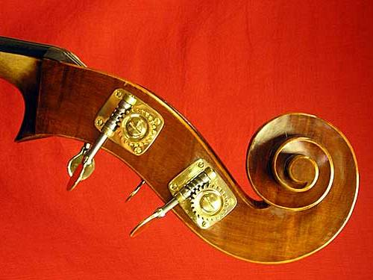
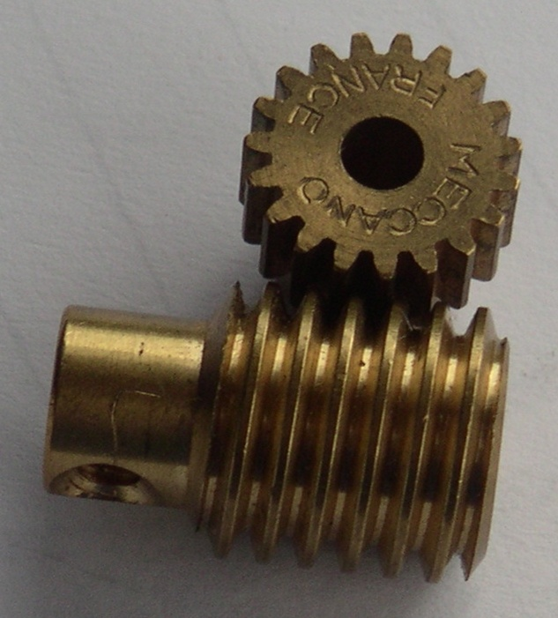
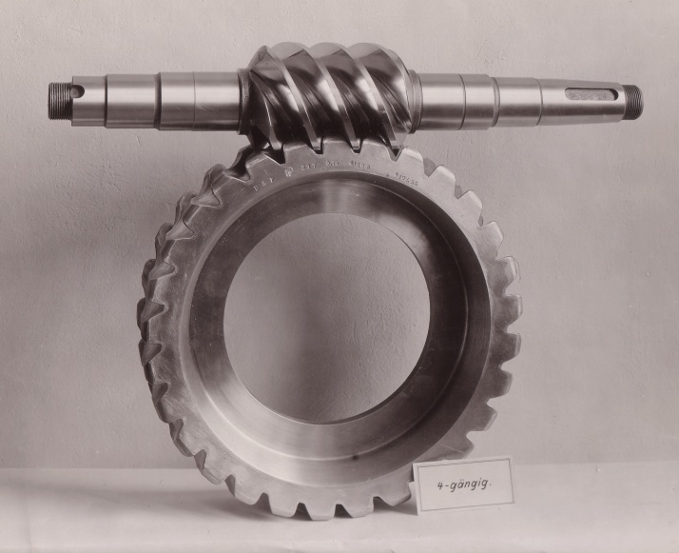
Пужни преносник

Slide 16
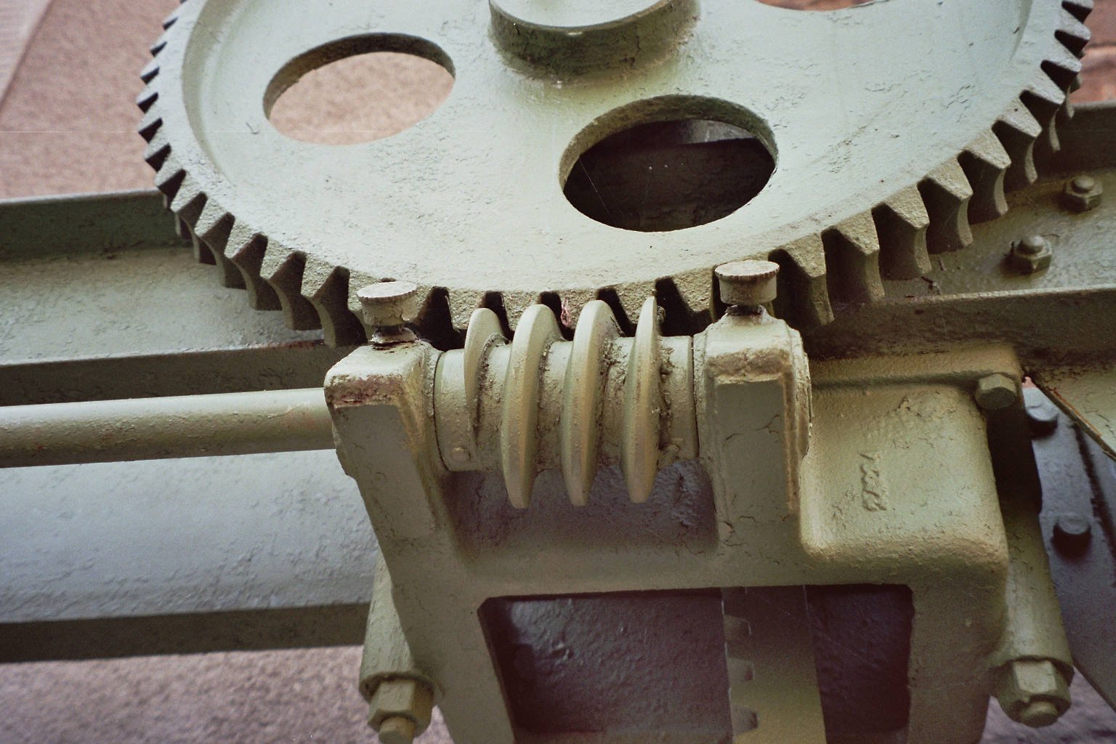
Пужни преносник
Пужни
точак
пуж

Slide 17
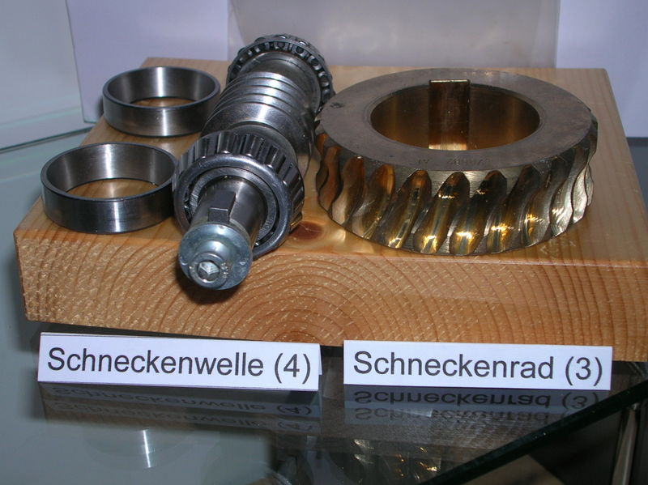
Пужни преносник
пуж
Пужни
точак
Конусно
ваљкасти лежај
пуж

Slide 18
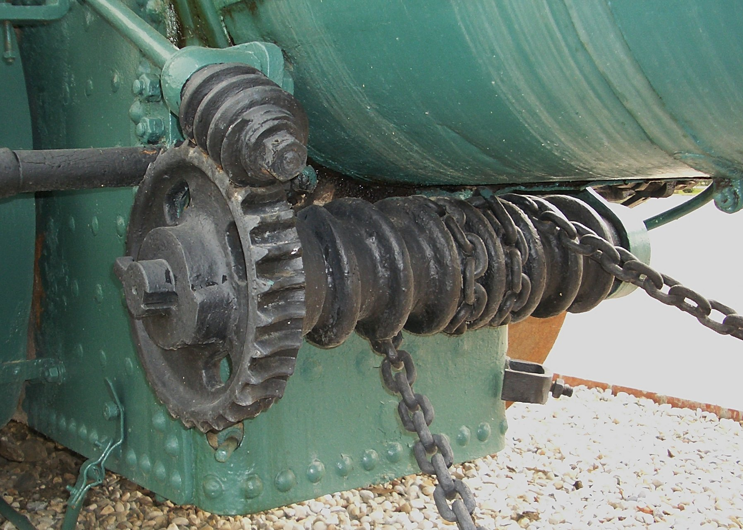
Пужни преносник

Slide 19
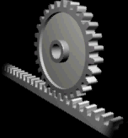
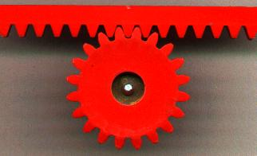
Зупчаста летва
- зупчаник + назубљена летва -
Трансформише
(ротацију)
у
(транслацију)
Обртно кретање
У
праволинијско

Slide 20
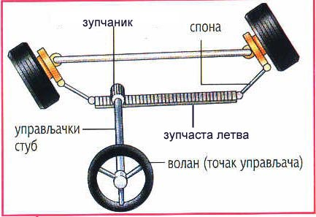
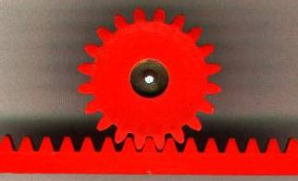
Примена зупчасте летве за управљачке механизме моторних возила

Slide 21
ЛАНЧАНИЦИ
Ланчаници - се користи за пренос кретања
између два удаљена вратила и када се захтева тачан преносни однос.
Слични су зупчаницима само су тањи.

Slide 22
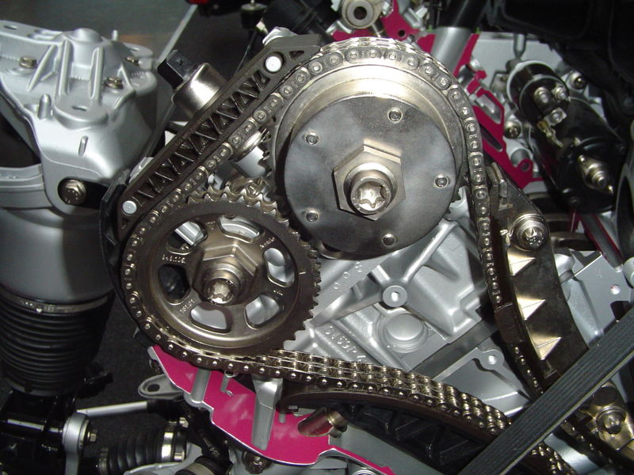
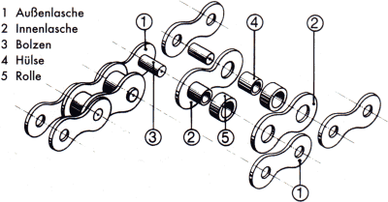
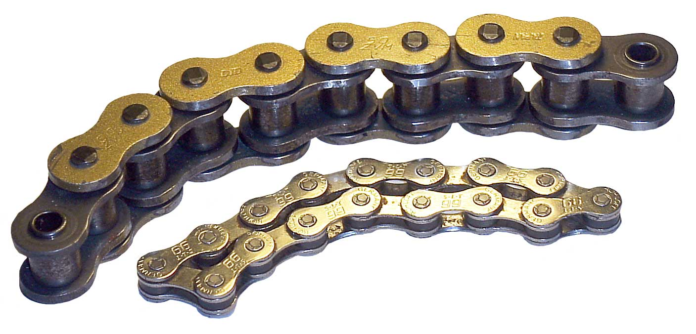
Ланчани пренос
ланац
ланчаник

Slide 23
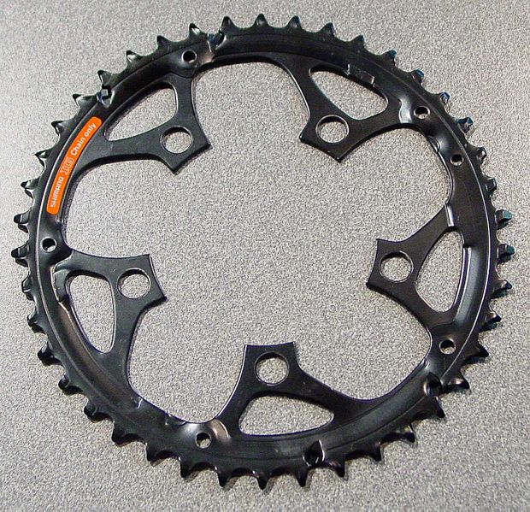
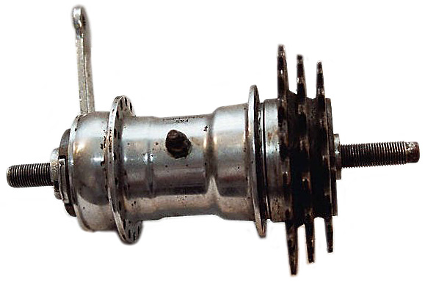
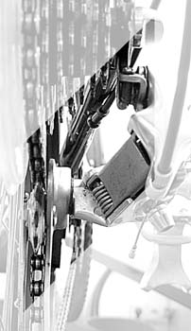
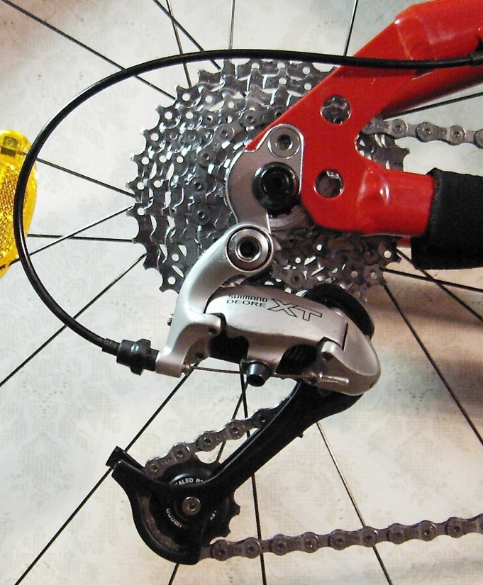
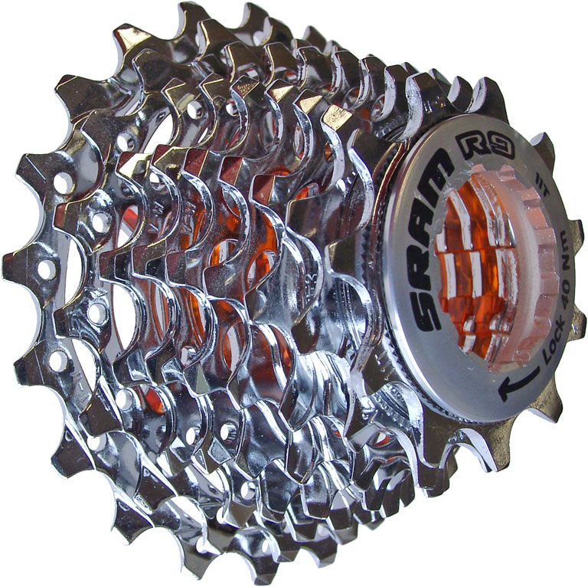
Ланчани пренос код бицикла
ланчаник
ланчаници
ланац

Slide 24
Поређење
 | Преносни однос i | Снага која се преноси | Растојање вратила
Фрикциони Пренос | Променљив (трење = може да проклиза) | Мања | Мало
Ремени пренос |  |  | Велико
Зупчасти пренос | Сталан (зуби = не може да проклиза) | Већа | Мало
Ланчасти пренос |  |  | Велико

Slide 25
Преносни однос
1 - је погонски
2 - је гоњени
Зупчаник, ланчаник, ременица, фрикциони точак
Z - је број зуба зупчаника, ланчаника
D - је пречник ременице, фрикционог точка
D1
Z1
i =
=
D2
Z2

Slide 26
Преносни однос
Ланчаници или ременице
погонски
гоњени
D1
D2
Z1
Z2
D1
Z1
i =
=
D2
Z2
Велико растојање Вратила

Slide 27
Преносни однос
Зупчаници или фрикциони точкови
погонски
гоњени
D2
D1
Z1
Z2
D1
Z1
i =
=
D2
Z2
Мало растојање Вратила

Slide 28
Преносни однос
Зупчаници или фрикциони точкови
погонски
гоњени
погонски
гоњени
D1
Z2
Z2
D1
Z1
D2
Z1
D2
i > 1
i < 1
МУЛТИПЛИКАТОР
РЕДУКТОР
УБРЗАВА
УСПОРАВА

Slide 29
Преносни однос
Ланчаници или ременице
погонски
гоњени
погонски
гоњени
D1
Z2
Z2
D1
Z1
D2
Z1
D2
i > 1
i < 1
МУЛТИПЛИКАТОР
РЕДУКТОР
УБРЗАВА
УСПОРАВА

Slide 30
МЕХАНИЗАМ
је склоп два или више елемената,
тако да кретање једног елемента узрокује жељено кретање другог елемента
I За претварање обртног у праволинијско кретање
II За промену смера обртања
III За промену брзине – Мењачи

Slide 31
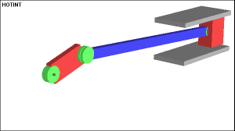
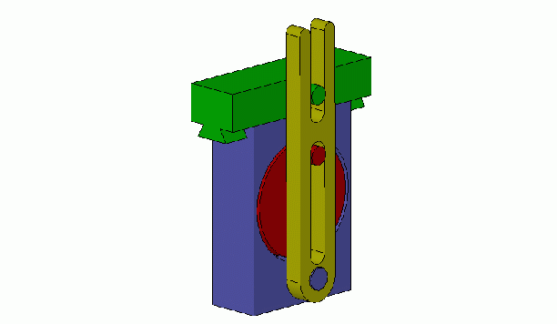
I. Механизам за претварање
обртног у праволинијско кретање
Клипни
Брегасти
Завојно вретено
( Вијак-навртка)
Кулисни

Slide 32
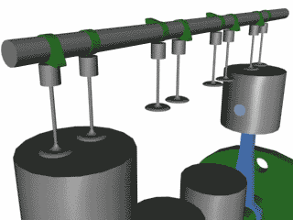
2. Брегасти механизам

Slide 33
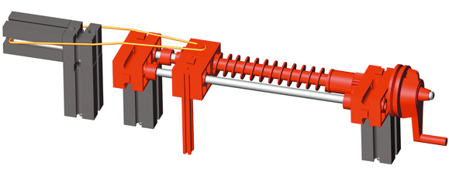
Завојно вретено
( Вијак-навртка)
Како се овде претвара обртно кретање у праволинијско ??

Slide 34
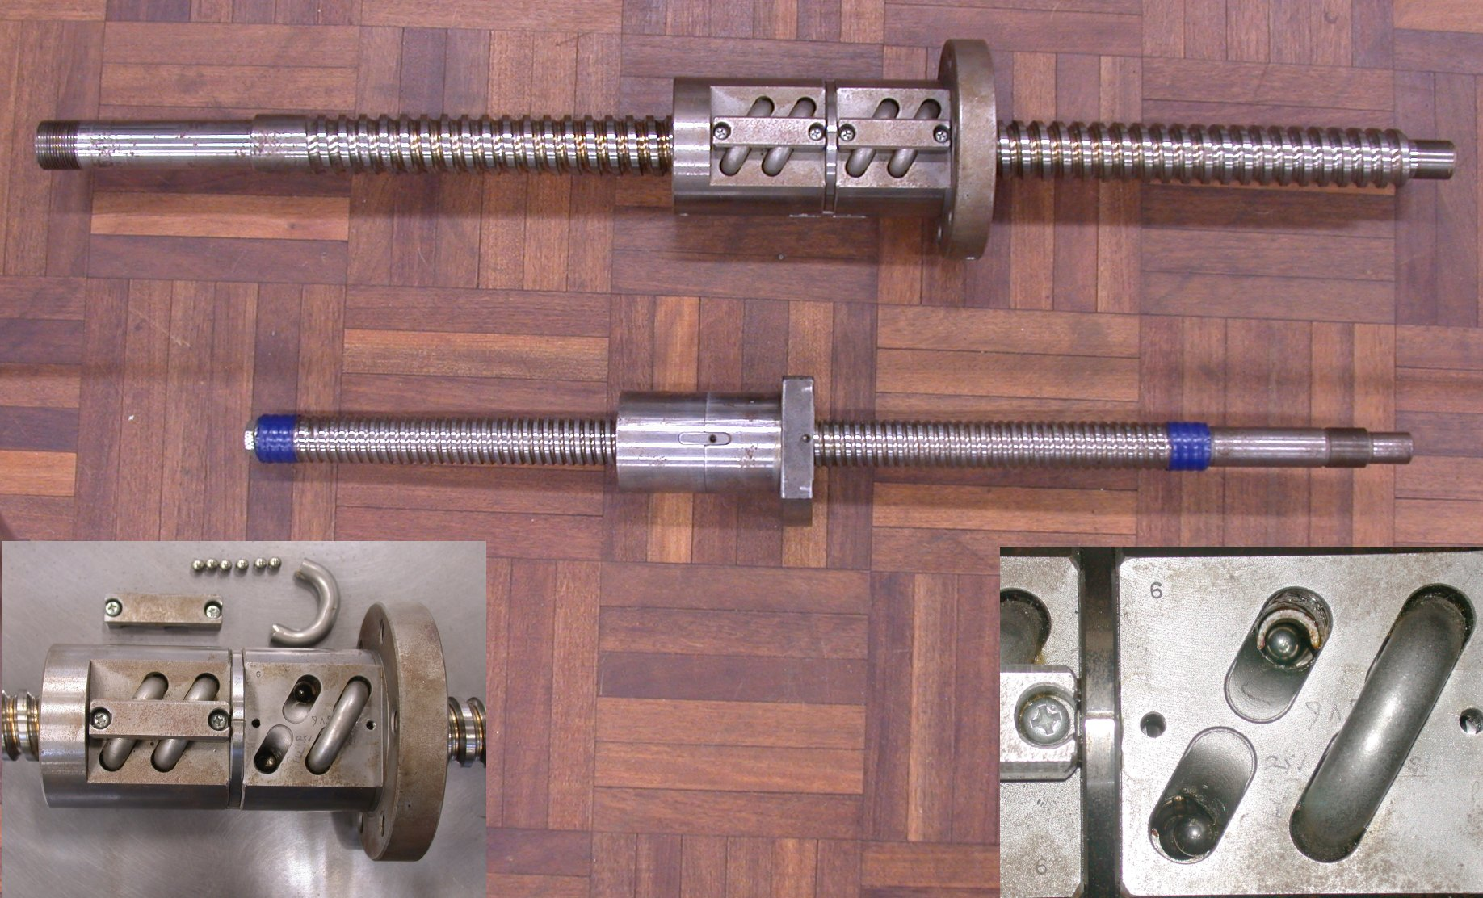
Завојно вретено
( Вијак-навртка)
Како се овде претвара обртно кретање у праволинијско ??

Slide 35
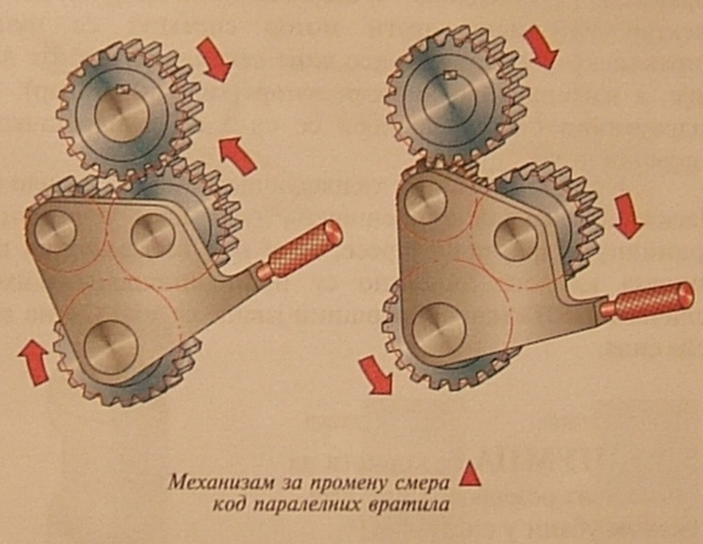
II. Механизми за промену смера обртања

Slide 36
Механизми за промену брзине
- Мењачи -
A) Мењачи са зупчаницима
(аутомобилски мењачи)
B) Мењачи са ременима (каишевима)
Фрикциони мењачи - Варијатори

Slide 37
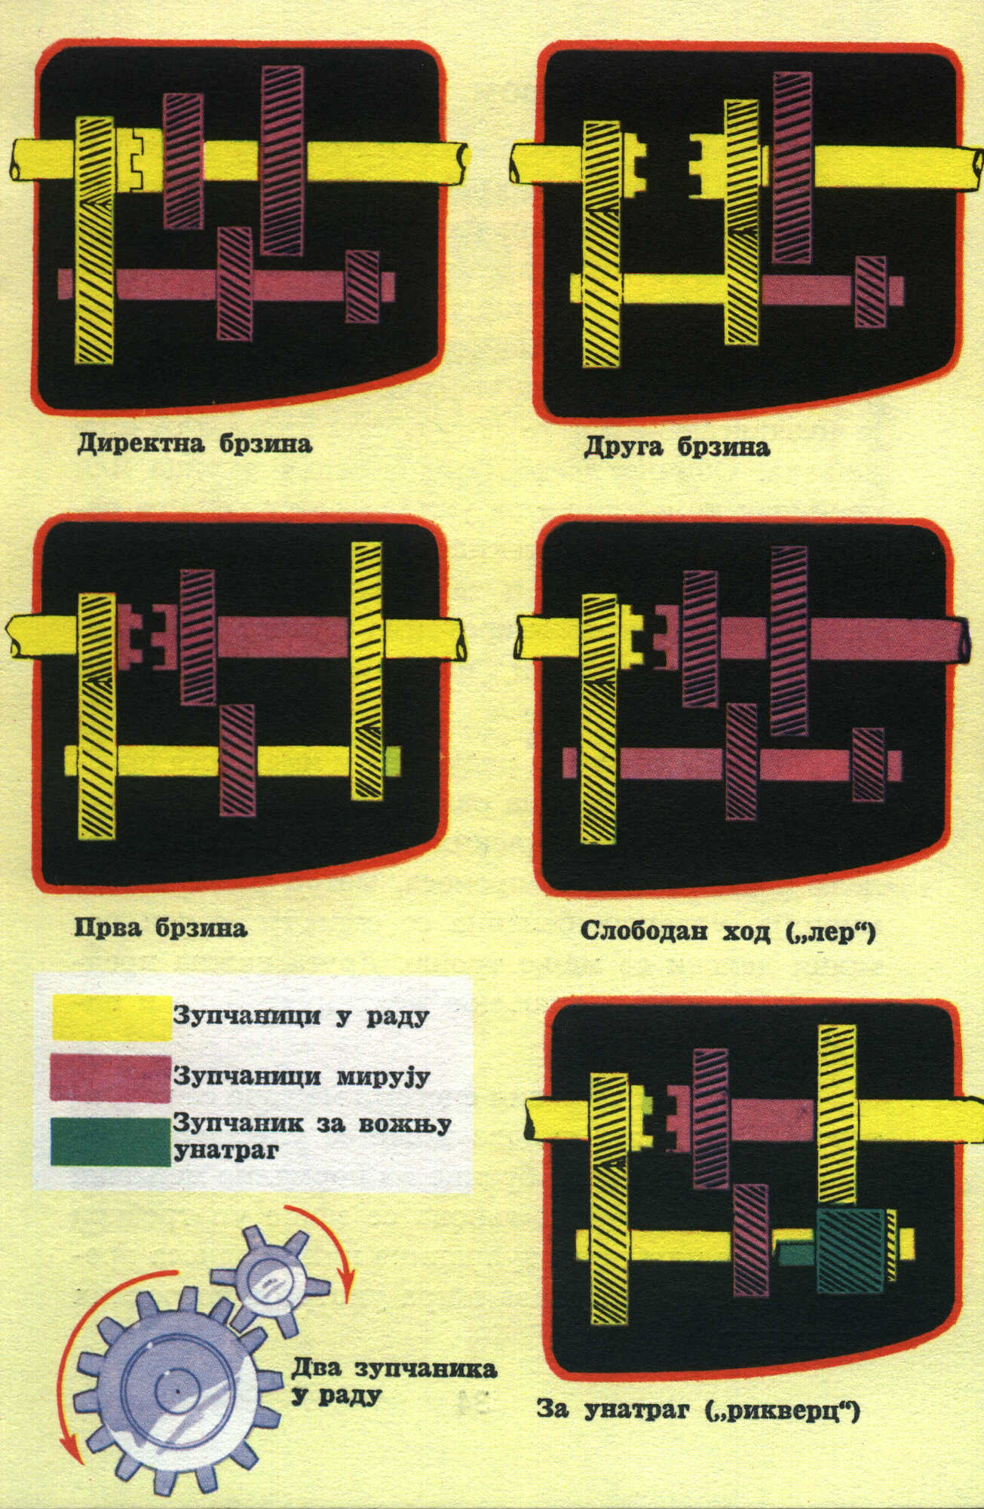
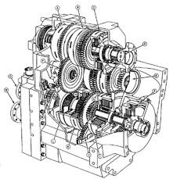
МЕХАНИЗМИ ЗА РЕГУЛАЦИЈУ СНАГЕ И БРОЈА ОБРТАЈА
Мењачи

Slide 38
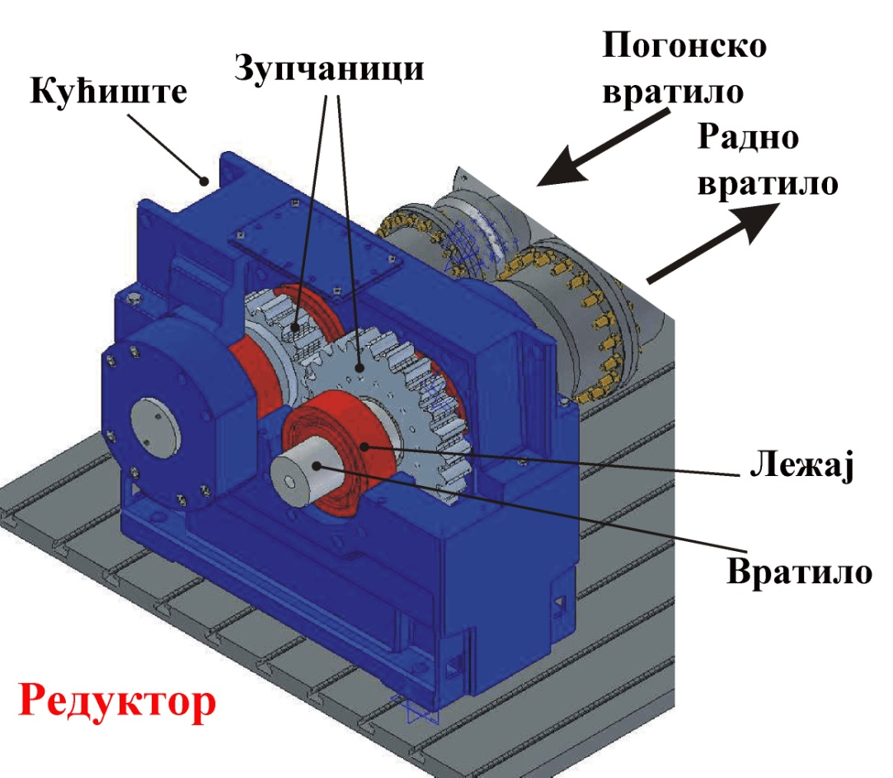
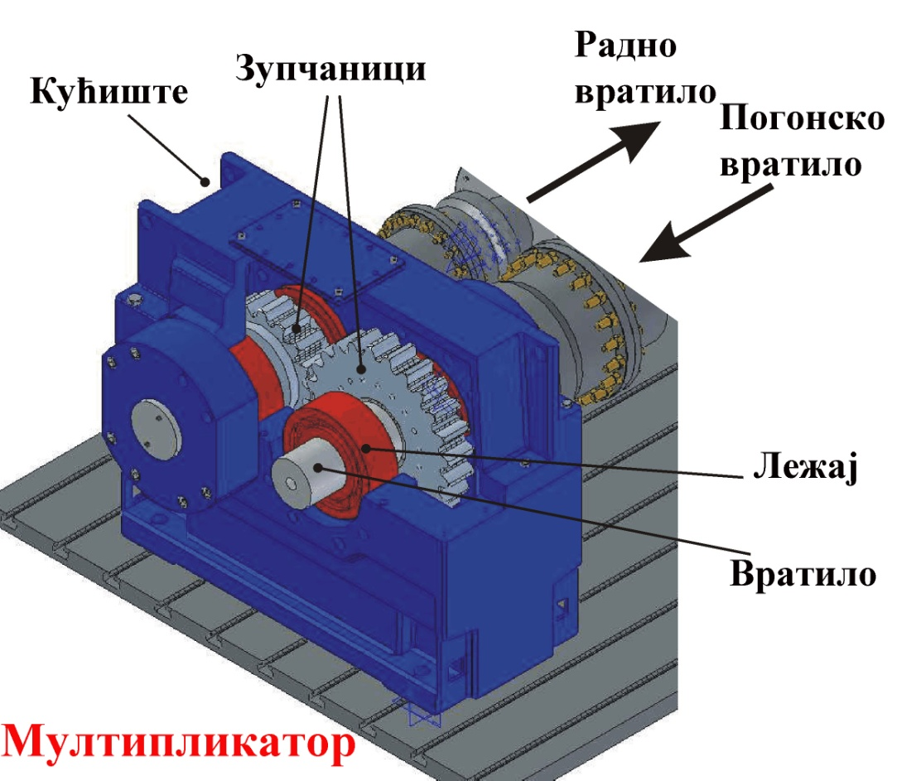
Редуктори и мултипликатори
Објасни ??

Slide 39
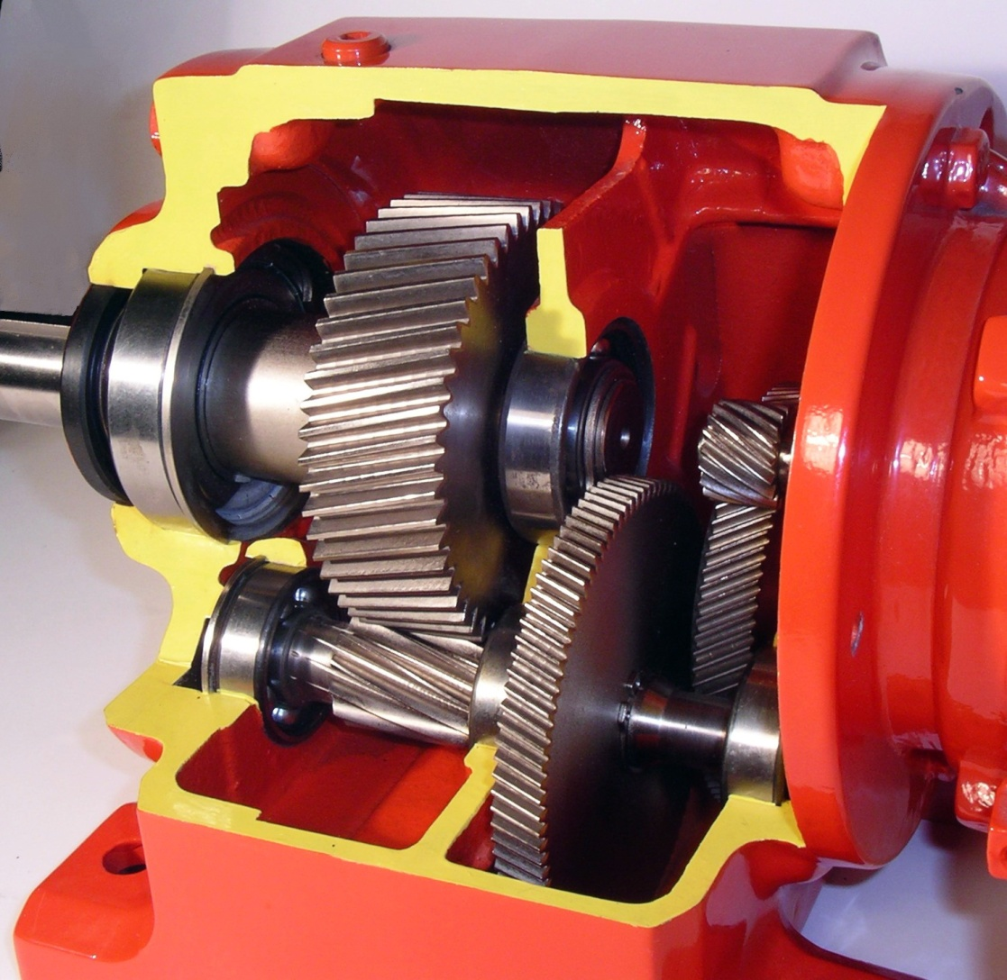
Пронађи погонски и гоњени зупчаник
Које зупчасте парове видиш?
Погон
Где су лежајеви?
Да ли је ово Редуктор или Мултипликатор??

Slide 40
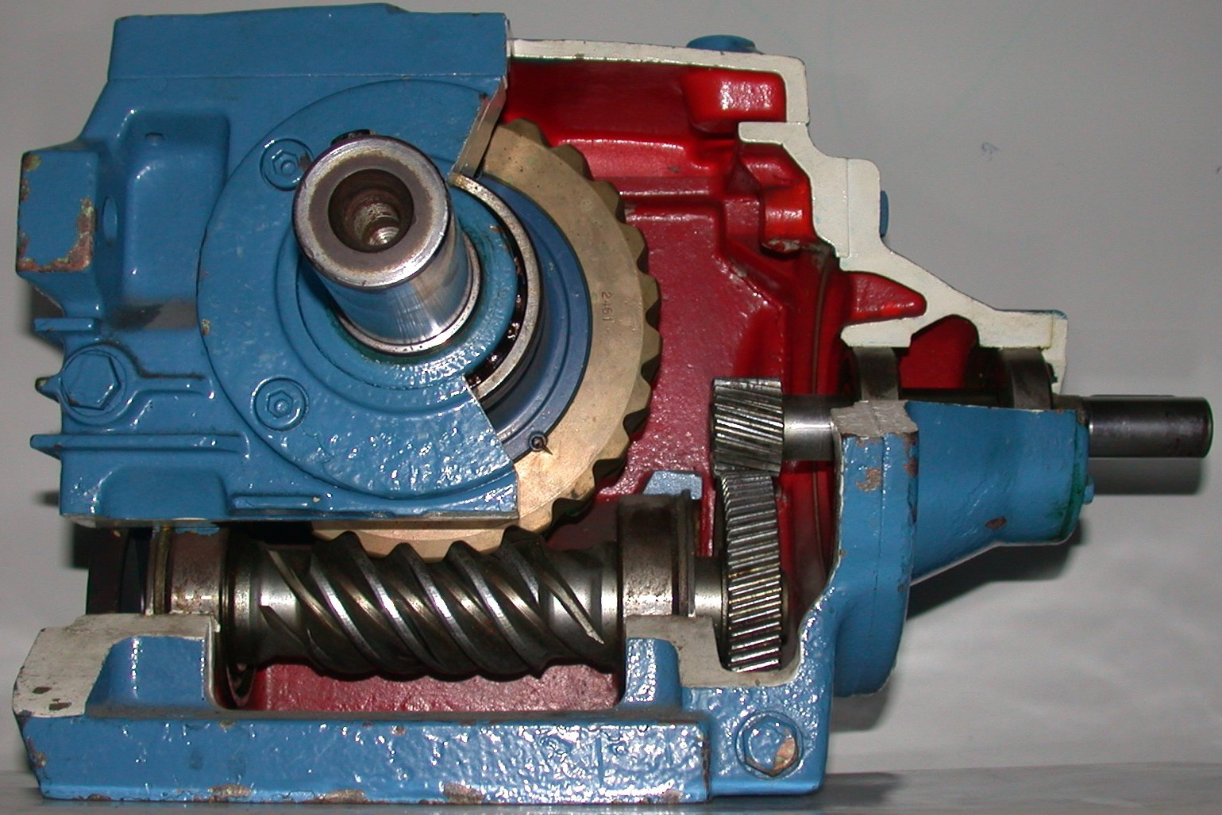
Пронађи погонски и гоњени зупчаник
Које зупчасте парове видиш?
Погон
Где су лежајеви?
Да ли је ово Редуктор или Мултипликатор??

Slide 41
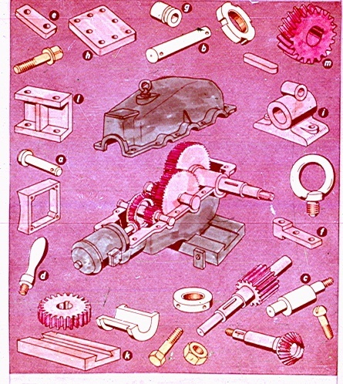
Елементи редуктора

